Slide 1

সবাইকে ফুলের শুভেচ্ছা

Slide 2

উপস্থাপনায়
মোঃ আবুনাসের খান
সহকারি শিক্ষক
দশমিনা মডেল সঃ প্রাঃ বিঃ
দশমিনা, পটুয়াখালী।

Slide 3
শ্রেণিঃ পঞ্চম
বিষয়ঃ গণিত
পাঠের শিরোণামঃ জ্যামিতি
পাঠের অংশঃ আয়ত, বর্গ।

Slide 4
শিখনফল
1। বিভিন্ন প্রকারের চতুর্ভুজ সম্পর্কে জেনে বলতে পারবে।
2। বিভিন্ন প্রকারের চতুর্ভুজের বৈশিষ্ট্য জেনে আলাদা করতে পারবে।
3। আয়ত ও বর্গ কী তা লিখতে পারবে।

Slide 6
চতুর্ভুজ

Slide 7
ঘ
গ
কখগঘ একটি আয়ত
ক
খ
ক
খ
গ
ঘ
প্রত্যেকটি কোণ সমকোণ
খ
গ
ক
ঘ
ক
গ
বিপরীত বাহুগুলো সমান ও সমান্তরাল
খ
ঘ
কর্ণদ্বয় সমান

Slide 8
ঘ
গ
প্রত্যেকটি কোণ সমকোণ
ক
খ
কখগঘ একটি বর্গ
ক
খ
প্রত্যেকটি বাহু সমান ও সমান্তরাল
খ
গ
গ
ঘ
ঘ
ক

Slide 9
দলীয় কাজ
আয়ত, ও বর্গ এ দুটি দলে বিভক্ত করে যার যার দল সম্পর্কে বলতে বলব।

Slide 10
পাঠ্যবইয়ের 131 ও 132 পৃষ্ঠা বের করে মিলিয়ে নাও

Slide 11
আয়ত ও বর্গের বৈশিষ্ট্য লেখ।

Slide 12
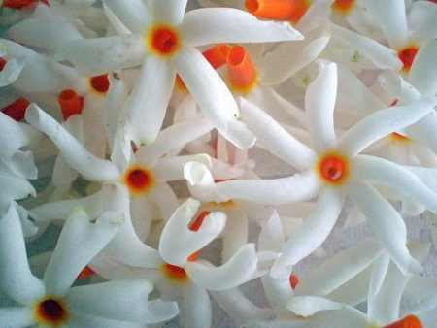
ধন্যবাদ সবাইকে

